Slide 1

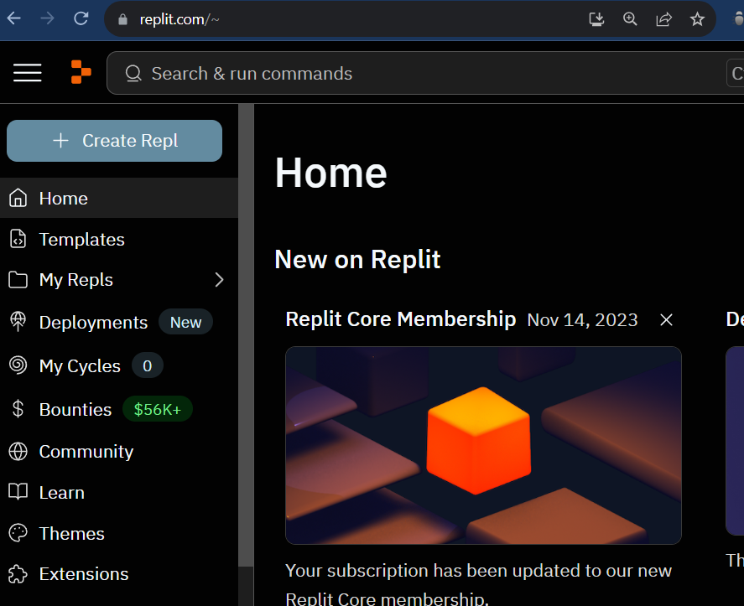
Python Crash Course Legacy 2023
Por @sebas.silva.p
+ 60 temas / conceptos importantes de Python / 15 horas
Ejemplos Básicos / Fáciles
Entender el concepto
1 sólo Script !!
No se cubre temas de instalación (VSCode, Python, etc…)
Se utilizará un IDE Online → REPLIT
https://replit.com/
No se cubren temas como: POO, Módulos, Ficheros, Tkinter
Al final de este curso aspiro:
Tus propios programas → Para tus propias necesidades
Ej: tarea del colegio, algún algoritmo para mejorar tu trabajo, sorprender a tu jefe, no hay Excel en el computador?, entonces Python!
El aprendizaje no termina una vez terminado el video.
Después de esto te toca a ti.
¡¡Aprender programación es una tarea para toda la vida!!
IMPORTANTE: Repositorio GitHub del Curso:
https://github.com/sebassilvap/CrashCoursePython-2023

